Slide 1
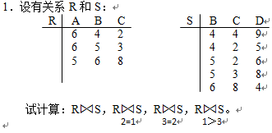
关系代数习题讲解

Slide 2
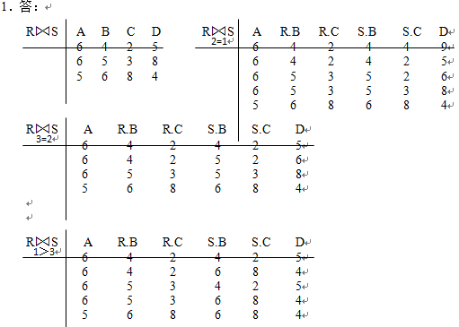

Slide 3
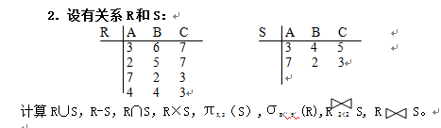

Slide 4
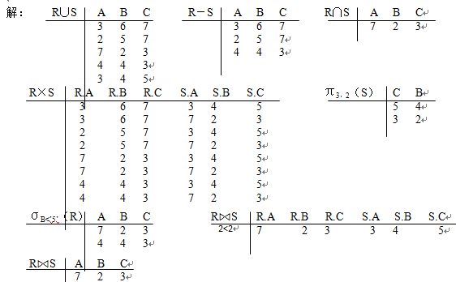

Slide 5
3.设有学生-课程关系数据库，其数据库关系模式（表名与属性名只取英文名）为：学生S（学号S#，姓名SN，所在系SD，年龄SA）；课程C（课程号C#，课程名称CN，先修课号PC#）和学生选课SC（学号S#，课程号C#，成绩G）。
试用关系代数写出下列查询：
（1）求学生“95001”（为学号）所选的成绩为60以上的课程号；
（2）求选修了“数据库系统概论”，并且成绩为80或90的学生学号和姓名；
（3）求选修了全部课程的学生学号、姓名及其所在系名。

Slide 6
(1)π_{C#} (σ_{S#=‘95001’^G>60} (SC))
(2)π_{S#,SN} (σ_{CN=‘数据库系统概论’^(G=80 V G=90)} (C SC S))
(3)π_{S#,C#} (SC)÷ π_{C#} (C) π_{S#,SN,SD} (S)

Slide 7
4.在学生—课程数据库中包括三个表。
学生表：Student(Sno，Sname，Ssex，Sage，Sdept),课程表：Course(Cno，Cname，Cpno，Ccredit),学生选课表：SC(Sno，Cno，Grade)
用关系代数实现如下操作：
(1)查询信息系的所有学生的学号、姓名、年龄。
(2)查询每门课的课程编号及直接先行课的课程编号。
(3)查询选修了3号课程且成绩在90分以上的所有学生的学号及成绩。
(4)查询选修了课程名为“数学”的所有学生的学号、成绩。

Slide 8
(5)查询学生的详细情况：学号、姓名、性别、年龄、所在系。
(6)查询计算机系学生的学号和姓名。
(7)查询选修了1号课程并且成绩在60分以下的学生的学号。
(8)查询学生的选课情况：学生姓名、课程名称、成绩。

Slide 9
(1) π_{sno,sname,sage} (σ_{Sdept=‘信息系’} (Student))
(2) π_{cno,cpno} (Course)
(3) π_{sno,grade} (σ_{cno=‘3’^G>90} (SC))
(4) π_{sno,grade} (σ_{cname=‘数学’} (Course SC))
(5) π_{sno,sname,ssex,sage,sdept} (Student)
(6) π_{sno,sname} (σ_{Sdept=‘计算机系’} (Student))
(7) π_{sno,grade} (σ_{cno=‘1’^G<60} (SC))
(8) π_{sname,cname,grade} (Student SC Course)

Slide 10
5.设有三个关系：
S（S#，SNAME，AGE，SEX)
SC（S#，C#，GRADE）
C（C#，CNAME，TNAME）
试用关系代数表达式表示下列查询语句：
① 检索LIU老师所授课程的课程号和课程名。
② 检索年龄大于23岁的男学生的学号和姓名。
③ 检索学号为S3学生所学课程的课程名与任课教师名。
④ 检索至少选修LIU老师所授课程中一门课的女学生姓名。
⑤ 检索WANG同学不学的课程的课程号。
⑥ 检索至少选修两门课的学生学号。
⑦ 检索全部学生都选修的课程的课程号与课程名。
⑧ 检索选修课程包含LIU老师所授全部课程的学生学号。

Slide 11
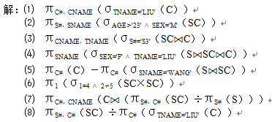


Slide 12
6.现有图书借阅关系数据库，其数据库关系模式（表名与属性名只取英文名）为：图书B（图书号B#，书名BN，作者WN，单价BP，库存量BC）；读者R（读者号R#，姓名RN，工作单位RW，地址RA）；借阅BO（图书号B#，读者号R#，借期DB，还期DR，备注MO），其中还期为NULL表示该书未还。
试用关系代数写出下列查询：
（1）检索读者号为“R016”的读者姓名和工作单位；
（2）检索借阅图书号为“B5”的读者姓名；
（3）检索读者“李林”所借图书的书名。

Slide 13
(1)π_{RN，RW} (σ_{R#=‘R016’} (R))
(2)π_{RN} (σ_{B#=‘B5’} (BO R))
(3)π_{BN} (σ_{RN=‘李林’} (R BO B))

